Slide 1
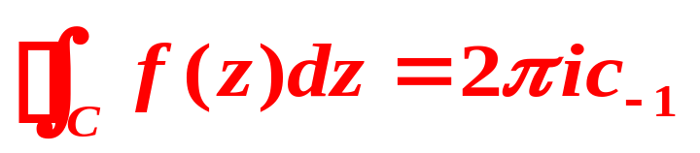
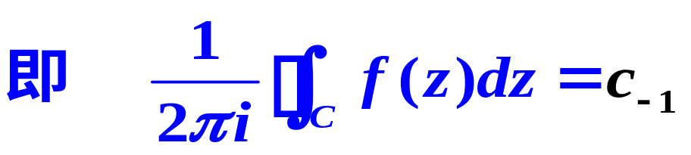
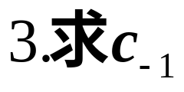
用Laurent级数的展开式计算积分
根据罗朗展开定理及罗朗级数的性质，得
因此，我们可以根据求出系数c₋₁ 的值来计算积分。
步骤：1.分析f(z)的解析性，确定解析环域；
2.在包含积分路径C的解析环域里将函数展成Laurent级数

Slide 2
留数和留数定理
一^{Δ}、留数的定义和计算
二、 留数定理
三*、函数在无穷远点的留数

Slide 3





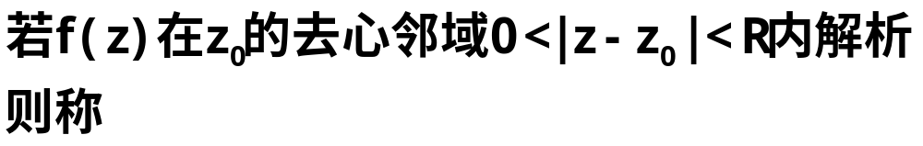
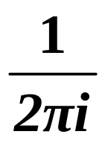
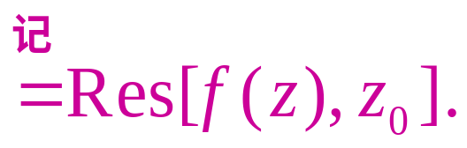
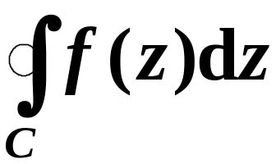


一^{Δ} 、留数的定义和计算
设
为
的一个孤立奇点;
.
的某去心邻域
包含
的任一条正向简单闭曲线C.
定义
为
在
的留数(Residue),

Slide 4
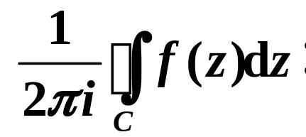
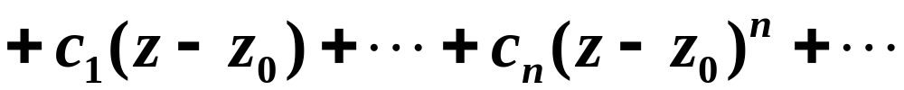
.
计算留数
在
内的Laurent级数:

Slide 5
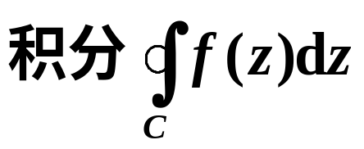
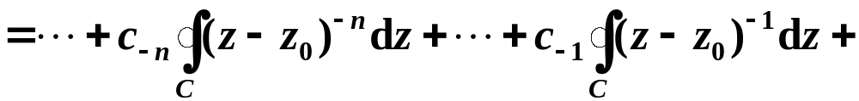

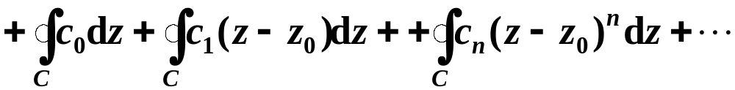

0
(高阶导数公式)
0 (柯西积分定理)

Slide 6
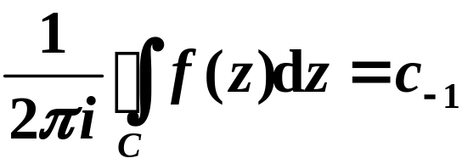




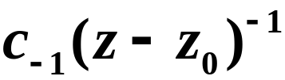
即
注
在
的留数为
在
为中心的圆环
域内的Laurent级数中负幂项
的系数。

Slide 7
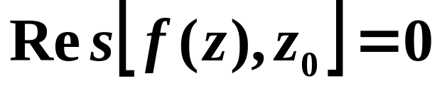

计算留数的一般公式
（1）若z₀为函数f(z)的可去奇点，则它在点z₀的留数为零。
当z₀为f(z)=g(z-z₀)的孤立奇点时，若g(ζ)为偶函数，则f(z)在点z₀的去心邻域内Laurent级数只含 z-z₀的偶次幂，其奇次幂系数都为0，从而得知
(2)如果
为
的本性奇点,
则需将
展开
成Laurent级数求

Slide 8
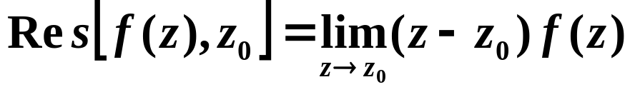
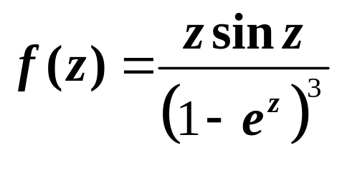

(3)如果
为
的极点, 则有如下计算规则
规则1º 若z₀为f(z)的一阶极点，则有
例 求
在 处的留数。

Slide 9

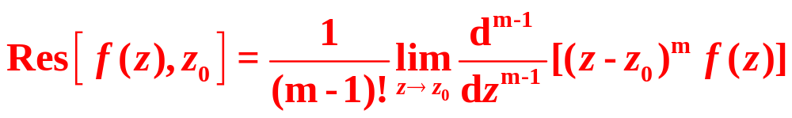
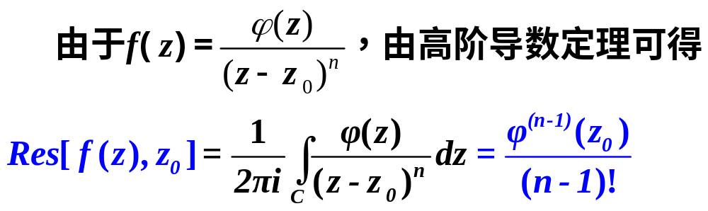
(3)如果
为
的极点, 则有如下计算规则
规则1º 若z₀为f(z)的一阶极点，则有
规则2º 若z₀为f(z) 的n阶极点，则对任意整数
有

Slide 10
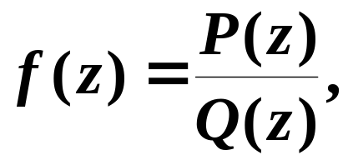




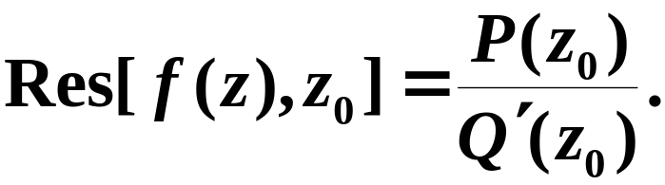

规则3
设
及
在
都解析，
如果
那末
为
的一级极点,
且有

Slide 11


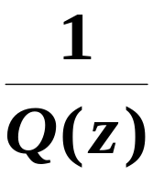


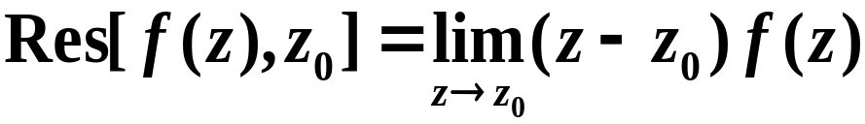
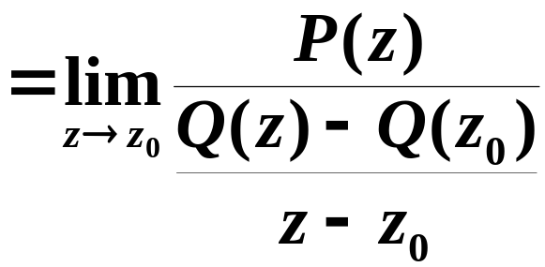
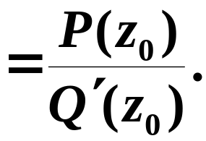
证
为
的一级零点,
为
的一级极点，
为 的一级极点,

Slide 12
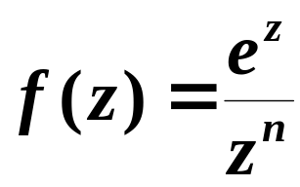

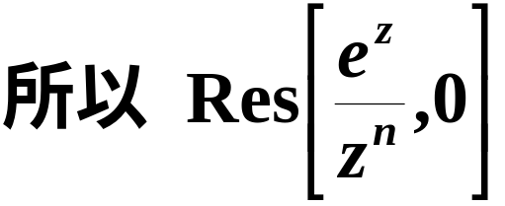
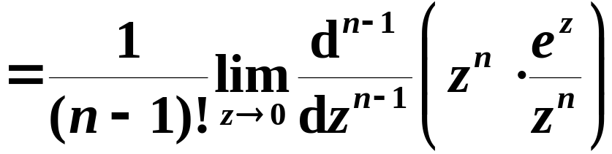
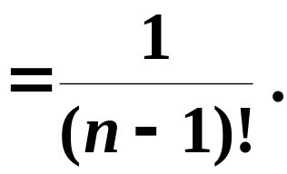
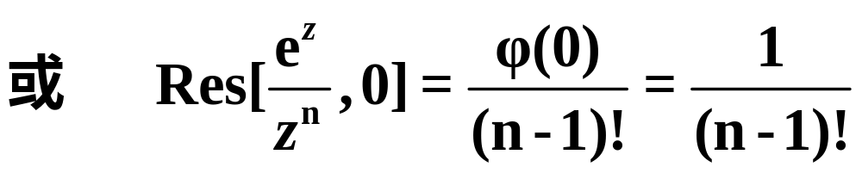
典型例题
例1 求
在
的留数（n为正整数）。
解

Slide 13
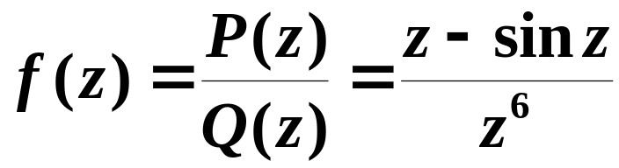




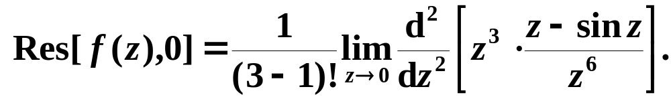
例2 求
在
的留数.
分析
是
的三级零点
由规则2得
计算较麻烦.

Slide 14
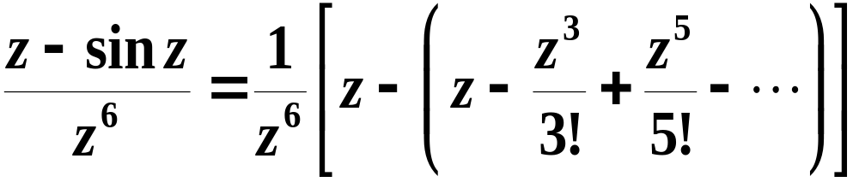
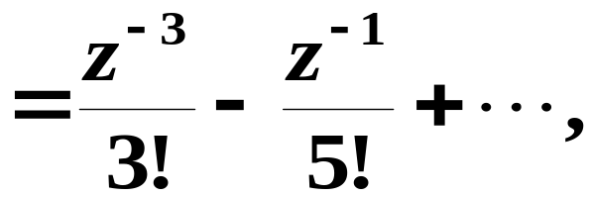
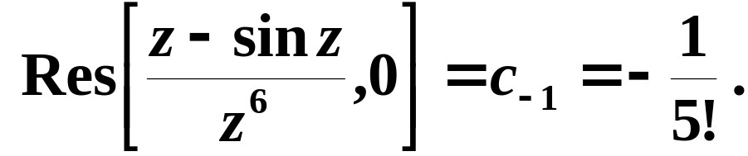
解
如果利用Laurent展开式求系数c₋₁较方便：

Slide 15


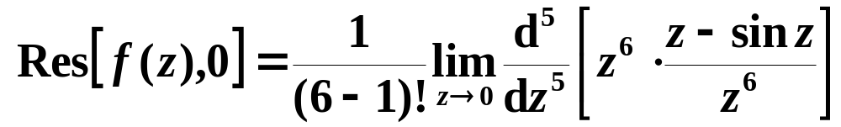
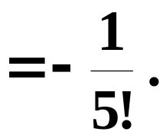
说明:
1. 在实际计算中应灵活运用计算规则.
如 为m级极点，当m 较大而导数又难以计算时,
可直接展开Laurent级数求c₋₁来计算留数。
2. 在应用规则2时,
为了计算方便一般要将m
取得比实际的级数高.
因为有时把m取得比实际的
级数高能够使得计算方便.
如上例取

Slide 16
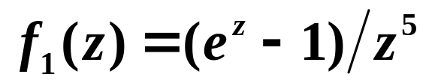
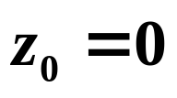
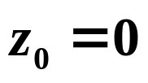
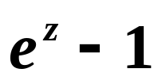

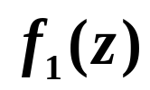

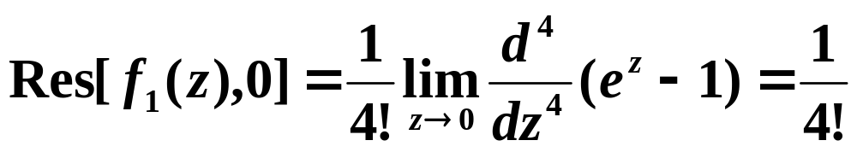
例3．求下列函数在指定点处的留数
(1) , ;
解： 是函数 的一级零点,
又是函数 的五级零点.
于是它是 的四级极点,
可用规则 计算其留数,其中n=4,为了计算简便应当取其中m=5,这时有

Slide 17
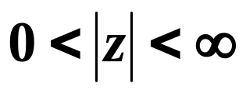
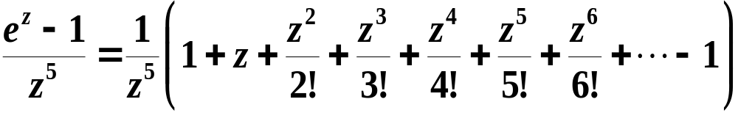
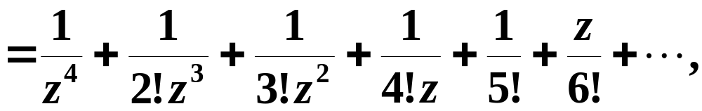
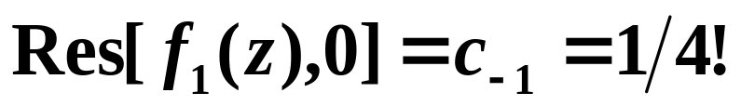
例3．求下列函数在指定点处的留数
(1) , ;
另解： 在点 的去心邻域 内的Laurent级数为
其中n=4的项的系数为c₋₁=1/4!, 从而也有

Slide 18
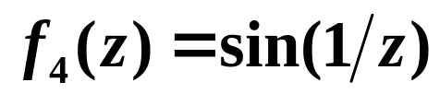
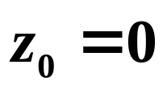
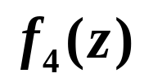





(2) , ;
解： 在点 的去心邻域 内的Laurent级数为
显然 为它的本性奇点,其中 的项的系数为 ,于是得

Slide 19

二、留数定理
留数定理
函数 f(z) 在区域 D 内除有限个孤立
奇点z₁,z₂,…,z_{n}外处处解析,
C 是D 内包围诸奇
点的一条正向简单闭曲线,
那末
注
留数定理将沿封闭曲线C 积分转化为求
被积函数在C内各孤立奇点处的留数.

Slide 20




证明 首先在C的内部，环绕f(z)的每个奇点z_{k}作互
不相交且互不包含的正向小圆周C_{k}
根据积分路径的复闭路定理得
由定义1，
所证等式成立。

Slide 21









例1 计算积分
C为正向圆周:
被积函数 的奇点 （一级极点）和 （二级极点）都在圆 的内部,并且
解

Slide 22







Slide 23









例2. 计算积分
解： 在圆 的内部有一个二级极点 和两个一级极点 ,
于是利用留数的计算规则 和 得

Slide 24


最后由留数定理得其积分值为

Slide 25








例3 计算积分
C为正向圆周:
解
被积函数
有四个一级极点
都
在圆周
的内部 , 所以
由规则3

Slide 26







例4 计算积分 n为正整数。
解
被积函数
以
为一阶极点。
由规则3

Slide 27





例5 计算积分
C 为正向圆周 :
解
被积函数
除
点外无其他奇点，
在圆外。

Slide 28







所以

Slide 29









一^{Δ} 、函数在无穷远点的留数及计算
设
为
的一个孤立奇点;
的某去心邻域
内的任一条正向简单闭曲线C:
定义
为
在
的留数(Residue)

Slide 30


推广的留数定理
函数 f(z) 在扩充复平面上 只有有限个孤立
奇点，设为
，那末

Slide 31



定理 若函数f(z)在环域 内解析，则对包
含圆|z|=R的任一条正向简单闭曲线C有
证明： 设f(z)在所给环域 内的Laurent级数为
由Laurent级数展开定理，则有

Slide 32







定理 若函数f(z)在环域 内解析，则对包含圆|z|=R的任一条正向简单闭曲线C有
作变换 ， 在点 的去心邻域 内解析，且在该邻域内有

Slide 33





例5 计算下列积分,其中积分闭路取正向.
(1)
解：被积函数 在环域 内解析,它的7个奇点都在圆周 的内部,用定理1计算非常困难,可是该积分满足定理2的条件,利用定理2得

Slide 34








例5 计算下列积分,其中积分闭路取正向.
(2)
解：被积函数 在环域内 解析,其奇点为 , ,其中 ,显然这些奇点有无穷多个,它们都在圆周 的内部,不能用定理1计算其积分值;可是该被积函数在无穷远点的领域内解析,于是由无穷远点的留数的定义得

Slide 35





留数的计算
1 若z₀为函数f(z) 的可去奇点（负幂项的项数为零个）, 则它在点z₀的留数为零。
2 当z₀为f(z)=g(z-z₀) 的孤立奇点时，若 为偶函数，则f(z)在点z₀的留数为零。
[
]
Re
s
f
(
z
),
z
=
0
0
3 若z₀为f(z) 的一级极点，则有
4 若z₀为f(z) 的m级极点，则对任意整数 有

Slide 36






5 设f(z)=P(z)/Q(z)，其中P(z)和Q(z)在点z₀都解析。
若 ，Q(z₀)=0且 ，则z₀为f(z) 的一级
极点，且有
6 由Laurent级数展开定理，留数等于f(z)在环域
内Laurent级数的负一次幂系数c₋₁
7 对于函数f(z)孤立奇点z₀和曲线C，由 f(z)在点 z₀ 处留数 的定义，计算积分
其中闭路C取正向。

Slide 37


留数定理
定理1 若函数f(z)在正向简单闭曲线C上处处解析，
在C的内部除有限个孤立奇点z₁,z₂,…,z_{n}外解析，则
有
定理2 若函数f(z)在环域 内解析，则对
包含圆|z|=R的任一条正向简单闭曲线C有

